Slide 1
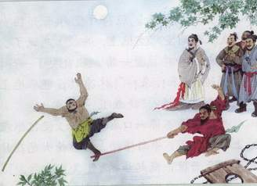
苏教版五年级上册第七单元
23 林冲棒打洪教头
灵宝市第二小学：何雪滑

Slide 2


读了这篇课文后，你觉得林冲是怎样的一个人？请你括号内填上有关词语。
（ ）的林冲。

Slide 3
读了这篇课文后，
你觉得林冲是怎样的
一个人？
（ ）的林冲。

Slide 4
你认为洪教头是个怎样的人？
（ ）的洪教头。

Slide 5
练说
洪教头“扑”的一声倒在地上。众人见此情景，哈哈大笑起来，有的说：“————”，有的说：“————”，还有的说：“————”。

